Slide 1
Развитие и поддержание физических способностей у тренирующихся спортсменов
Дин Бентон

Slide 2
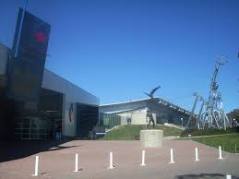
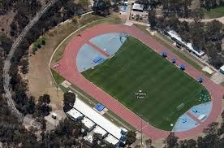
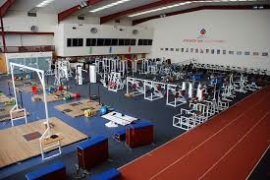
Рейтинг 5 основных аспектов физических способностей у развивающихся спортсменов Бентон и Гамбетта (2014)
Проект Австралийского института спорта по совершенствованию талантливых спортсменов

Slide 3
Нацелен на возрастную группу от 10 до 17 лет Предназначен для развития общих физических способностей (диапазон от 10 до15 лет) Поступательное движение к специализации и переходам (в другие дисциплины/виды спорта)
Проект АИС по совершенствованию талантливых спортсменов

Slide 4
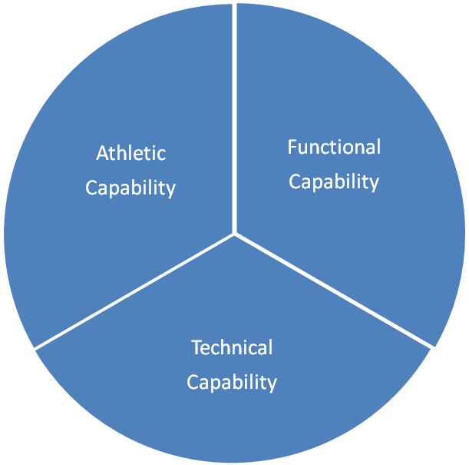
Концептуальная модель
Физические способности

Slide 5
Определения:
Способности (capability): врожденные или приобретенные; связаны с навыками или физическими данными
Не путать с Производительностью (Capacity), которая является способностью производить работу и энергию в единицу времени

Slide 6
БЫСТРОТА, сила, выносливость и соответствующие дополнительные качества, необходимые всем спортсменам в контексте их дисциплины, амплуа или вида спорта
Физические способности

Slide 7
Физические способности
Навыки и координация, связанные с бегом, прыжками, приземлением, плаванием, метаниями, умением ловить и тренировками на сопротивление

Slide 8
Опорно-двиг.аппарат, выравнивание, оптимальная длина и позы со сложной структурой во всех плоскостях движения в контексте соответствующей дисциплины, позиции/амплуа или вида спорта
Физические способности

Slide 9
Развитие и поддержание физических способностей у тренирующихся спортсменов
Если сфокусироваться на чем-то одном, то:
Развитие спортивных качеств не будет идти одинаковыми темпами - или затормозится
Вероятность получения травм повысится
Спортсмены не добьются реализации своего потенциала в плане общефизических способностей

Slide 10
Рейтинг 5 основных аспектов физических способностей у развивающихся спортсменов
Техника бега
Техника силовой подготовки
Гибкость
Постуральная сила
Способность уменьшать силу

Slide 11
Рейтинг 5 основных аспектов физических способностей у развивающихся спортсменов
Техника бега
Техника силовой подготовки
Гибкость
Постуральная сила
Способность уменьшать силу
Взаимозависимы

Slide 12
Рейтинг 5 основных аспектов физических способностей у развивающихся спортсменов
Техника бега
Техника силовой подготовки
Гибкость
Постуральная сила
Способность уменьшать силу
Варьируются в
зависимости от
Возраста
Пола
Вида спорта
Инд.особенностей

Slide 13
основные факторы роста и развития:
Развитие ключевых аспектов физических способностей до наступления полового созревания, чтобы свести к минимуму потерю координации в течение пубертатного периода
Отдельное внимание уделять переносу тяжести тела еще в юном возрасте, чтобы подготовиться к изменениям в связи с половым созреванием - и продолжить закрепление этого в течение полового созревания

Slide 14
основные факторы роста и развития:
Дети сначала растут вверх ↑ а затем
В-Ш-И-Р-Ь
Нужно учитывать соотношение силы и длины
Пусть станут СИЛЬНЫМИ прежде чем в-ы-т-я-н-у-т-с-я

Slide 15
основные факторы роста и развития:
Добиться отточенности движения с полной амплитудой во всех плоскостях, начиная с самых юных возрастных групп
Понимать и учитывать разницу между возрастом развития и хронологическим (биологическим) возрастом

Slide 16
Ключевые концепции, которые выходят за рамки спорта:
РЕГУЛЯРНОЕ Посещение, внимание и приложение усилий
МАСтерство – поступательное развитие в зависимости от критериев – а не от возраста или времени
РЕЖИМ/Режим/Режим - создание полезных привычек в юном возрасте
последовательность и структура важнее разнообразия
Думайте о движениях и оттачивайте именно их - а не мышцы
3 П - Положение тела/позы/позиции - научитесь придавать максимальное количество форм и сочетайте их

Slide 17
принципы поступательного развития
Это процесс, а не протоптанная дорожка
Этот процесс не линейный, он не вписывается в четкие рамки или алгоритм (нет универсальных этапов развития)
Процесс подразумевает самые разные шаги и ошибки (пример - маленькие дети)
Ключ ко всему - рост легко адаптирующегося спортсмена, прочно овладевшего основными движениями, на базе которых можно вырабатывать навыки по конкретным видам спорта

Slide 18
признать и учитывать:
Ранее созревание и поздное созревание
Эффект “условного” возраста
Тех, кто адаптируется быстро, и тех, кто адаптируется медленно
Разницу между мужчинами и женщинами

Slide 19
напоминание:
Если основополагающим моторным навыкам не уделять должного внимания, они в конечном итоге ограничат спортивные навыки
Вред, нанесенный на ранних этапах развития, позже откорректировать трудно
Физические способности нужно развивать параллально с техникой - или опережая ее

Slide 20
1. техника бега

Slide 21
1. техника бега
Манера бега лежит в основе действия, при этом спринт является наиболее экстремальной формой манеры бега
Развитие рациональной манеры бега зависит от функциональных и спортивных аспектов способностей
Если спортсмен способен эффективно контролировать свою костно-мышечную систему, то он способен переносить большую степень напряжения, деформации и нагрузки
Дефекты, такие как плохая осанка, отсутствие гибкости или неспособность контролировать пояснично-крестцовый отдел, окажут глубоко негативное воздействие на беговой цикл

Slide 22
1. техника бега
Бег является необходимым двигательным навыком для большинства видов спорта
Бег следует рассматривать как стандартный двигательный навык, который должен быть выработан в начале процесса развития - не обязательно как дальнейшая специализация
↑Развитие способности бегать в начальные годы может расширить спортивный выбор начинающих спортсменов и дать им возможность позже переходить из одного вида спорта в другой (например, из плавания в триатлон)
Бег - это общепринятый и ценный метод подготовки в плавании и гребле

Slide 23
1. техника бега
Необходимость обучения технике бега развивающихся спортсменов во всех видах спорта должна быть абсолютно очевидной???
Развивающимся спортсменам говорят:
Бегать “БЫСТРО”
“ДАЛЕКО”
“КУДА”
Но не “КАК”

Slide 24
1. техника бега
Довольно часто техника юного спортсмена будет трактоваться как неправильная только после того, как она будет значительно отличаться от того, что считается “нормой”
Недостатки в беге, основанные на технике, зачастую неправильно истолковываются, но ведь речь идет о недостаточно развитой энергосистеме

Slide 25
1. техника бега
Как это ни странно, в тех видах спорта, которые не зависят от собственного веса спортсмена, таких как водное поло и велоспорт, соответствующей технике придается большое значение, но в видах спорта, основанных на беге, этого нет!

Slide 26
обучение бегу – ключевые моменты
Учите бегать до того как приступите к силовой подготовке с внешней нагрузкой
Силовые программы должны быть функциональными и должны дополнять развитие беговых навыков у тренирующихся спортсменов
Обучайте линейному бегу с постоянной скоростью и линейному бегу на максимальной скорости (ускорение до чего-то и ускорение в большую часть времени)
Серии беговых упражнений по системе Bosch and Mach представляют ценность как упражнения с сопротивлением для развития техники - а не бега
Эти упражнения великолепно помогают в развитии амплитуды движения в бедре, специальной силы бедро-голень
Наиболее эффективный способ обучения технике - это бег, а не упражнения

Slide 27
2. техника силовой подготовки

Slide 28
2. техника силовой подготовки
Во многих отношениях сила является самым всеобъемлющим из 3 физических качеств
Все виды движения требуют мощности в каком-либо ее приложении
Все виды спорта получат пользу от соответствующей данному виду силовой подготовки
Сила как физическое качество является основой для оптимального развития других физических качеств

Slide 29
2. техника силовой подготовки
Развивайте функциональную силу параллельно с развитием спортивных навыков - в определенных ситуациях она может и должна лидировать в развитии спортивных навыков
Силовая подготовка развивающихся спортсменов должна рассматриваться как тренировка на координацию с соответствующим сопротивлением

Slide 30
2. техника силовой подготовки - основные принципы:
Прежде всего нужно преодолеть сопротивление собственного веса
Научите координации, контролю и быстроте в работе с собственным весом, силой тяжести и опорной реакцией, прежде чем заняться внешней нагрузкой
Расставьте приоритеты: техника и фундаментальная сила перед силой, скоростно-силовой и силовой выносливостью - спортсмен не в состоянии обеспечить качественное выполнение чего-либо, если у него изначально нет такого качества

Slide 31
2. техника силовой подготовки - основные принципы:
Простая цель: развивать силу, которую спортсмен сможет использовать и применять в спорте - вместо силы, которая может измеряться в искусственных условиях
Мощность ↑ = ускорение - Ключ к эффективности движения и отсутствию травматизма - это способность снижать скорость - способность ↓ мощность

Slide 32
3. гибкость

Slide 33
3. гибкость
Гибкость - это динамическое, а не статическое качество
У юных спортсменов гибкости проще всего добиваться за счет координации через многоплановые упражнения с участием ряда суставов, с полной амплитудой движений
Такой функциональный подход одновременно способствует мышечно-сухожильной целостности (невредимости) и динамическому управлению суставами
Спортсмены могут стать быстрее/сильнее всего лишь за счет гибкости!!!

Slide 34
3. гибкость
Неспособность овладеть рядом положений/позиций из-за ↓амплитуды движений непосредственно сказывается на качестве выступления ↓ и может привести к травме
Гибкость позволяет добиться прибавок в силе в целом ряде движений - 3 x бедро, колено и голеностоп, а также способствует улучшению техники ↑
Гибкость ↑ умение спортсмена приземляться/снижать скорость
Чем мышца длиннее и сильнее, тем больше мощность ↑
FB

Slide 35
4. СТАНдартные положения тела

Slide 36
Взаимоотношение между мощностью и постуральная сила
Правильное применение мощности = Правильная постуральная сила
Правильная постуральная сила = Правильное применение мощности

Slide 37
4. правильная стандартная поза
Правильная стандартная поза - это более всеобъемлющий термин, чем опорно-двигательный аппарат
Опорно-двигательный аппарат выступает в качестве комплексного аппарата для ускорения, снижения скорости и динамического контроля за стандартной позой во время движения
Все движения передаются через опорно-двигательный аппарат

Slide 38
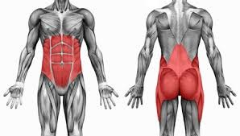
4. правильная стандартная поза
Поза - фактор динамичный, а не статичный
Движение не происходит в анатомической позиции!!!

Slide 39
4. правильная стандартная поза
Опыт учит нас, что оценка статической позы мало что нам дает → физическое движение
Позу нужно оценивать в совокупности с видом спорта соответствующего спортсмена
В каждом виде спорта есть своя особая поза и каждому индивидууму в рамках вида спорта присуща своя поза
В каждом виде спорта, в каждой позиции/амплуа или в каждой дисциплине внутри вида спорта требуется множество поз или фигур, которые полностью непредсказуемы

Slide 40
4. правильная стандартная поза
“Вызов заключается в том, чтобы нивелировать разницу между позами, которые вам нужны, и позами, которые вы принимаете
Ледерман (2014)

Slide 41
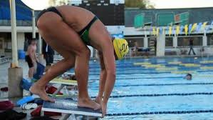
33П: Положение тела – Позы - Позиции
Сжатая

Slide 42
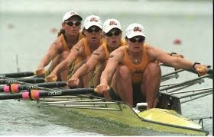
3П: Положение тела – Позы - Позиции
Широкая

Slide 43
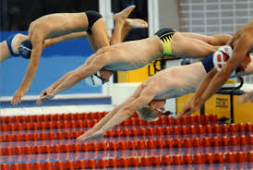
3П: Положение тела – Позы - Позиции
Высокая

Slide 44
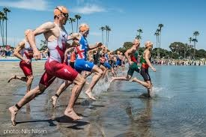
3П: Положение тела – Позы - Позиции
Большая

Slide 45
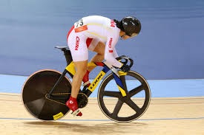
3П: Положение тела – Позы - Позиции
Малая

Slide 46
5. Способность снижать мощность

Slide 47
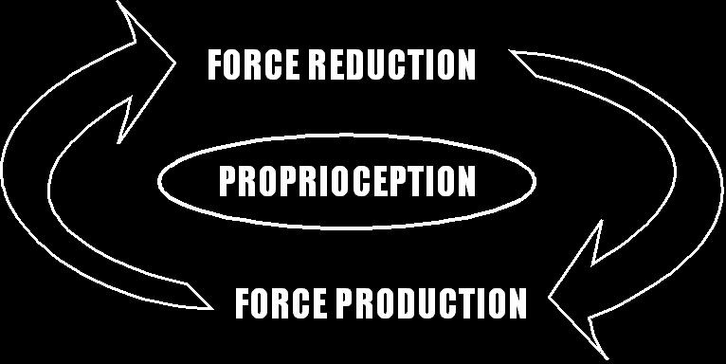
Модель работы
Снижение мощности
Ощущение собственной позы в пространстве
Продуцирование мощности
Гамбетта (2011)

Slide 48
СНИЖЕНИЕ МОЩНОСТИ | ПРОДУЦИРОВАНИЕ МОЩНОСТИ
С силой тяжести | Преодолевая силу тяжести
Нагрузка | Разгрузка
Эксцентрическое | Концентрическое
Снижение скорости | Ускорение
Реакция | Действие
Приспособление | Преодоление
ОЩУЩЕНИЕ СОБСТВЕННОЙ ПОЗЫ В ПРОСТРАНСТВЕ
Осознание положения тела и суставов - происходит на подкорковом уровне
Gambetta (2011)

Slide 49
ДЛЯ СНИЖЕНИЯ МОЩНОСТИ НУЖНО:
Бег 2.0 – 3.0 x МТ (масса тела)
Спринт 7.5 x МТ
Отталкивание - прыжок в длину 10.9 x МТ
Остановка при приземлении 8.9 x МТ
Изменение направления 3-4 x МТ
Не мощность, а короткие промежутки времени, в течение которых мощность проявляется - от 0.1 до 0.5 секунды!
Важно готовить юных спортсменов к этим мощностям на будущее

Slide 50
5. СПОСОБНОСТЬ СнижАТЬ МОЩНОСТЬ
Неспособность снижать мощность является главным фактором в появлении травм при снижении скорости, например:
разрыв передней крестообразной связки
растяжение связок голеностопного сустава
растяжение мышц задней поверхности бедра
растяжение приводящих мышц

Slide 51
5. СПОСОБНОСТЬ СнижаТЬ МОЩНОСТЬ
Зачастую при составлении программ по развитию силы роль снижения мощности недооценивается
Существует непомерное стремление добиваться измеряемых показателей в продуцировании мощности
Сами по себе упражнения и движения, предназначенные для тренажерного зала, почти полностью игнорируют снижение мощности и ощущение собственной позы в пространстве
Зачастую только после того, как спортсмен получает травму, в восстановительную программу включается выработка умения снижать мощность

Slide 52
5. СПОСОБНОСТЬ СнижАТЬ МОЩНОСТЬ
Период достижения наивысшей скорости/быстроты (PHV) зачастую создает точку, на которой нужно переучиваться координации - с учетом основных движений, направленных на снижение мощности
Если развивающегося спортсмена научить снижать мощность до того, как он достигнет наивысшей скорости/быстроты, то риск последующего травматизма будет значительным образом сокращен - особенно среди группы высокого риска - спортсменок

Slide 53
СПОСОБНОСТЬ СнижАТЬ МОЩНОСТЬ - основные принципы преподавания
Всесторонняя программа силовой подготовки, в которой сбалансированно представлены:
Сокращение силы
+
Продуцирование силы
+
Ощущение собственной позы в пространстве
= соответствующее поступательное развитие с линейным/нелинейным бегом!!!

Slide 54
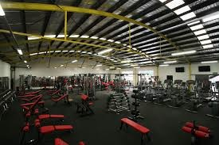
ВЫВОДЫ

Slide 55
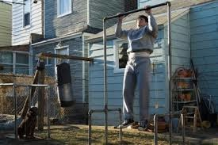
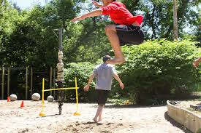
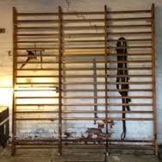
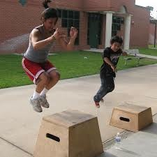
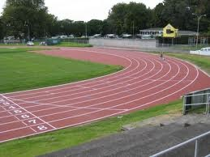
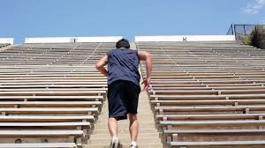
ВЫВОДЫ

Slide 56
ВЫВОДЫ
Необходимость в интеграции с технической, тактической и стратегической подготовкой в данном виде спорта
Превалирующий принцип - темпы роста каждого отдельного спортсмена с ФИЗИЧЕСКОЙ, ПСИХОЛОГИЧЕСКОЙ, ЭМОЦИОНАЛЬНОЙ И СОЦИАЛЬНОЙ точки зрения
Это процесс совершенствования физических способностей развивающихся спортсменов до наивысшего возможного уровня
С конечной целью - подготовка способного адаптироваться и “пуленепроницаемого” спортсмена для СОРЕВНОВАТЕЛЬНОЙ АРЕНЫ

